Slide 1

Разработка приложения для альтернативной сдачи физкультуры в ТюмГу.
помощь студентам в сдачи зачета по физкультуре

Slide 2
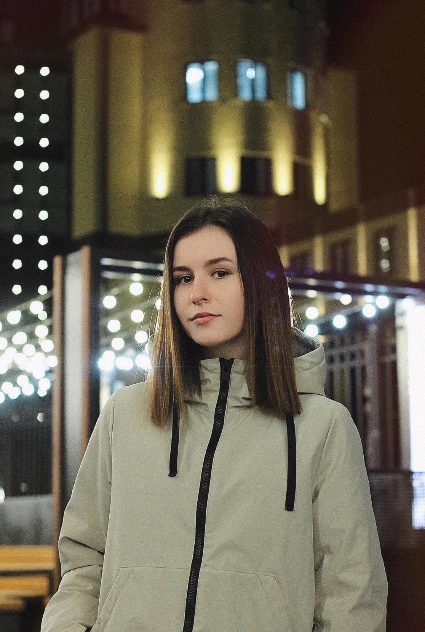
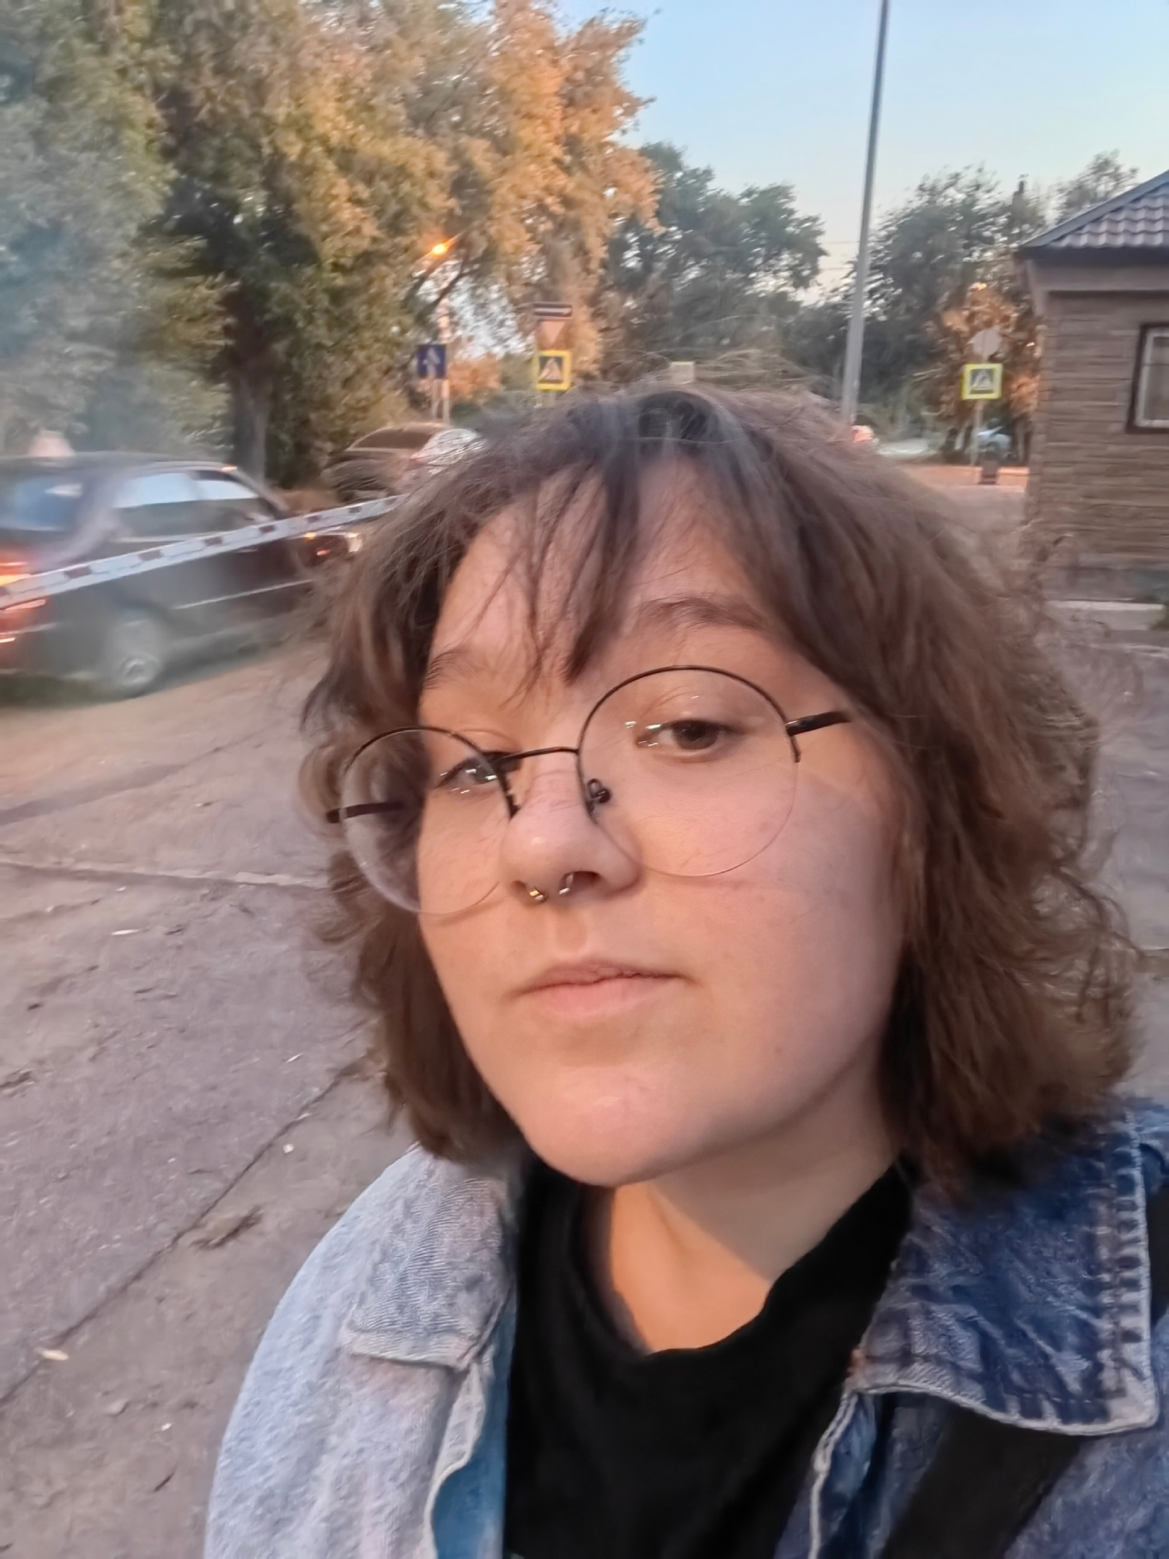
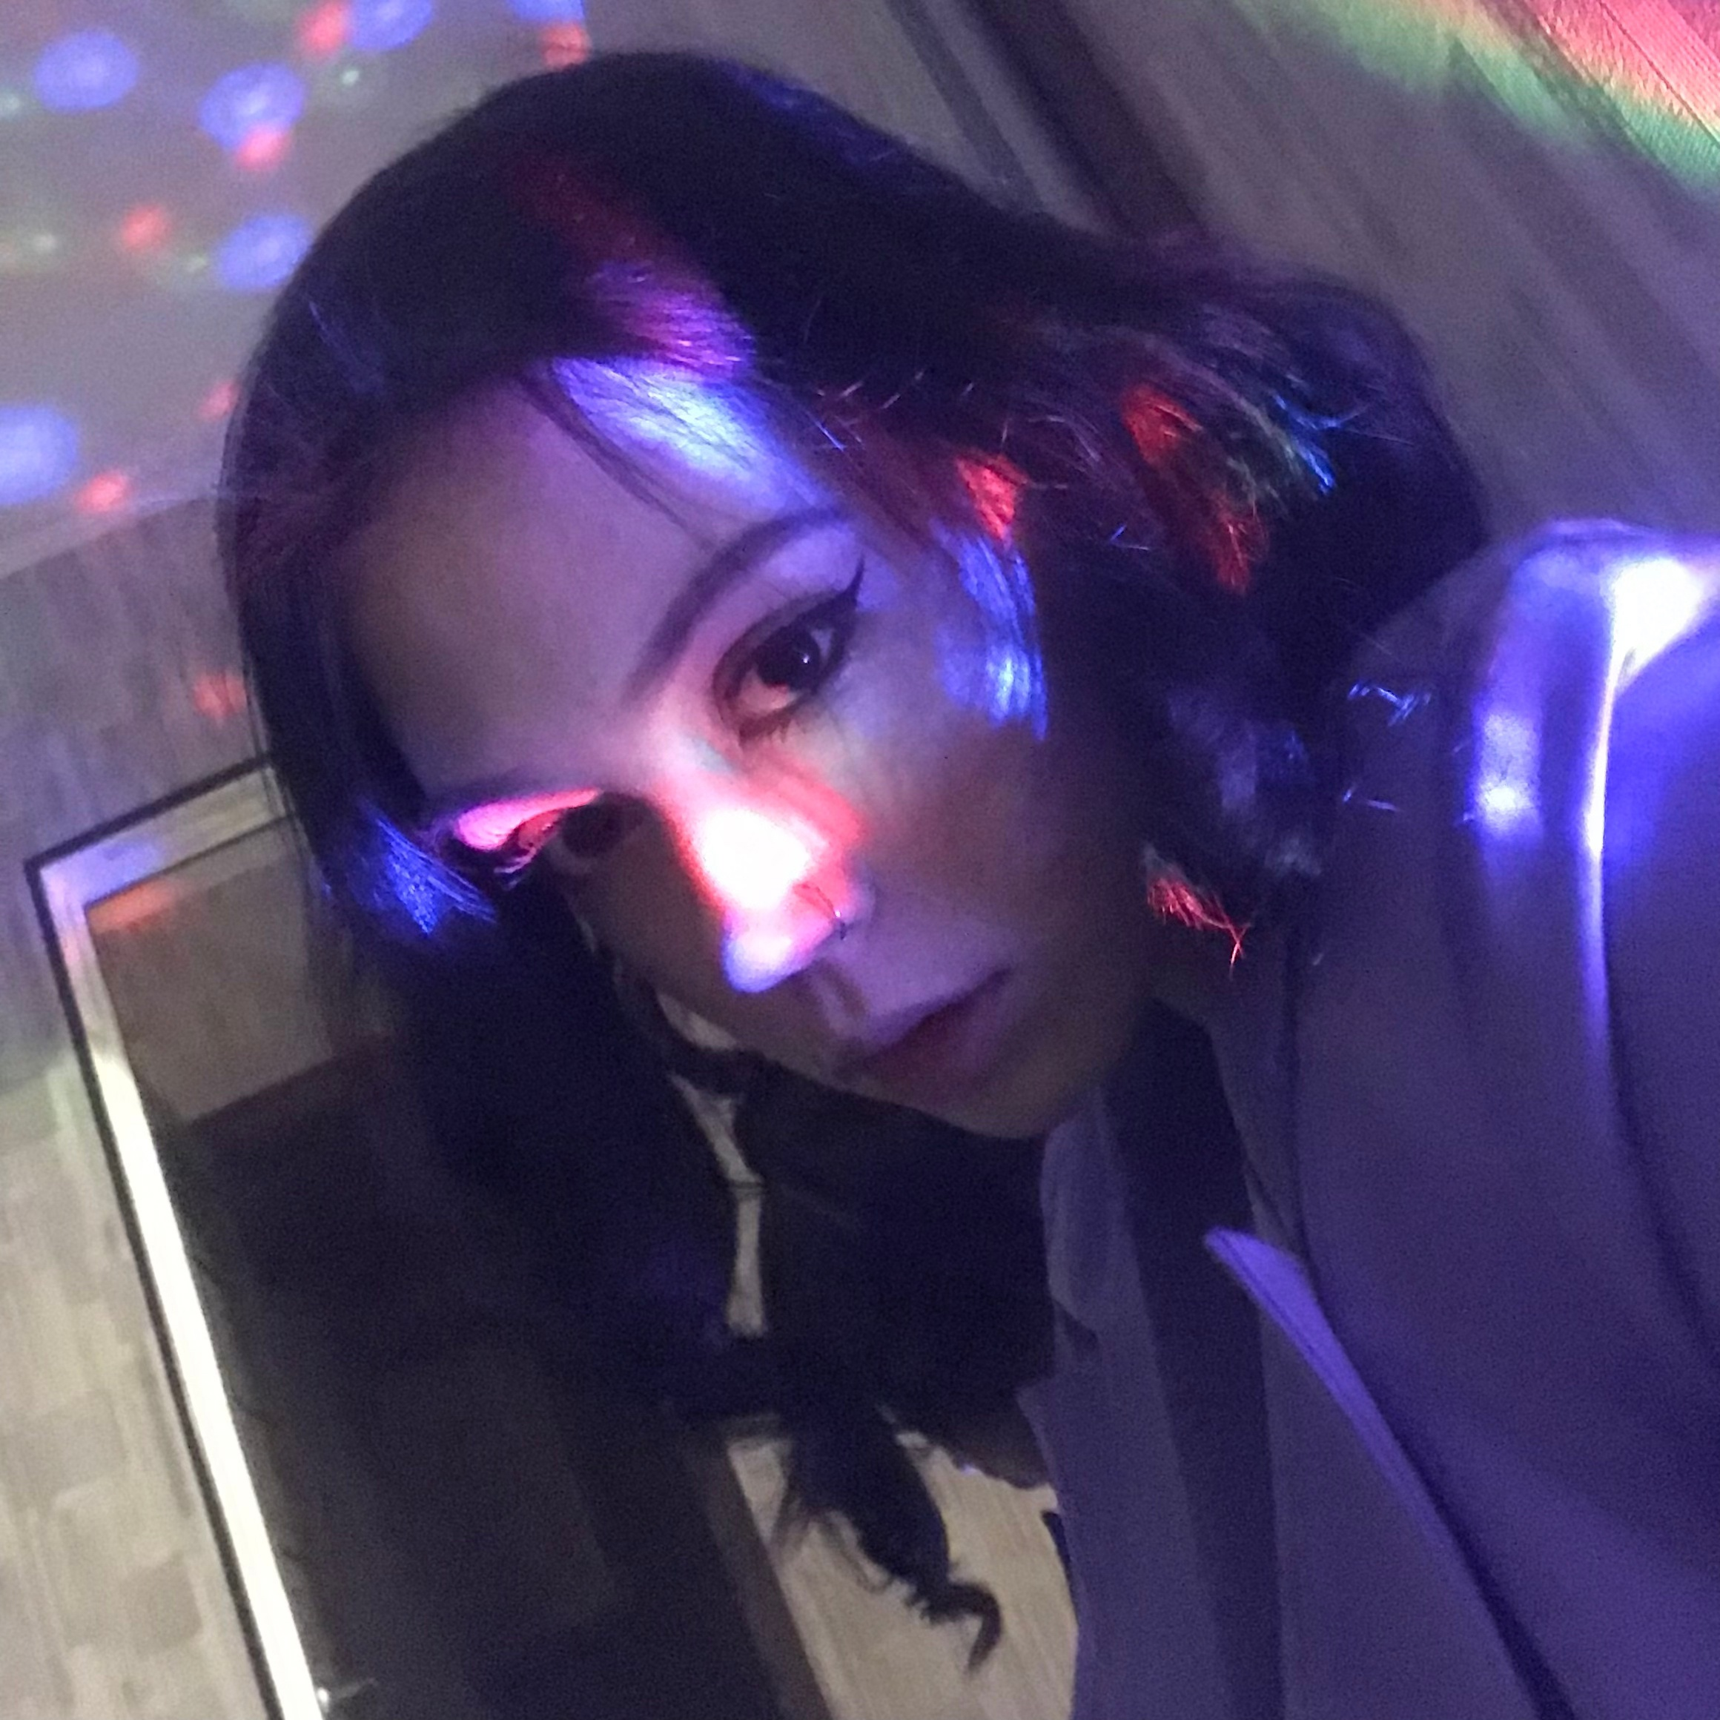
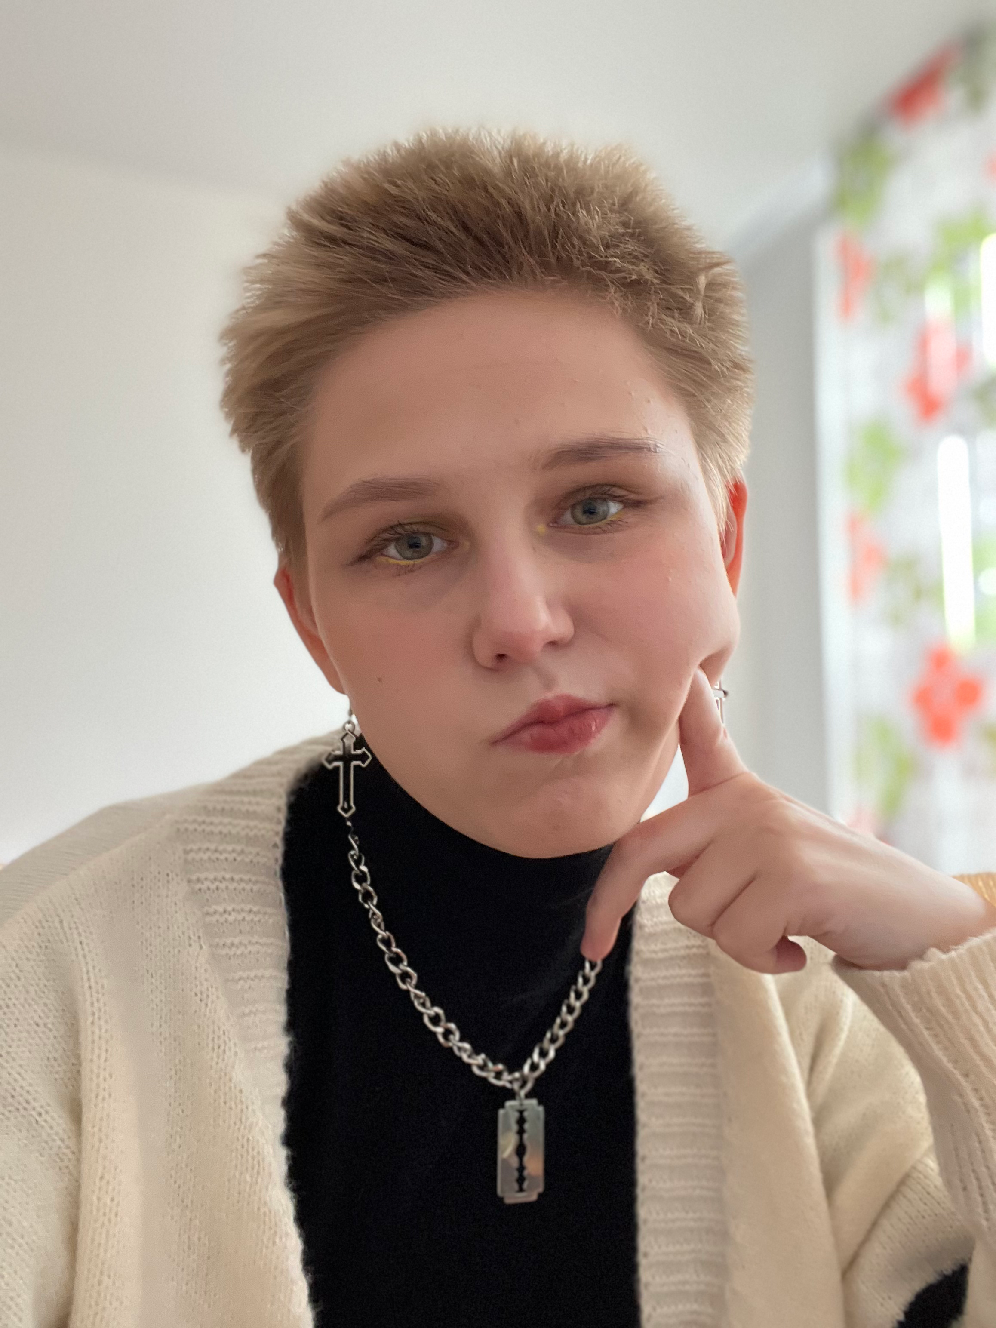
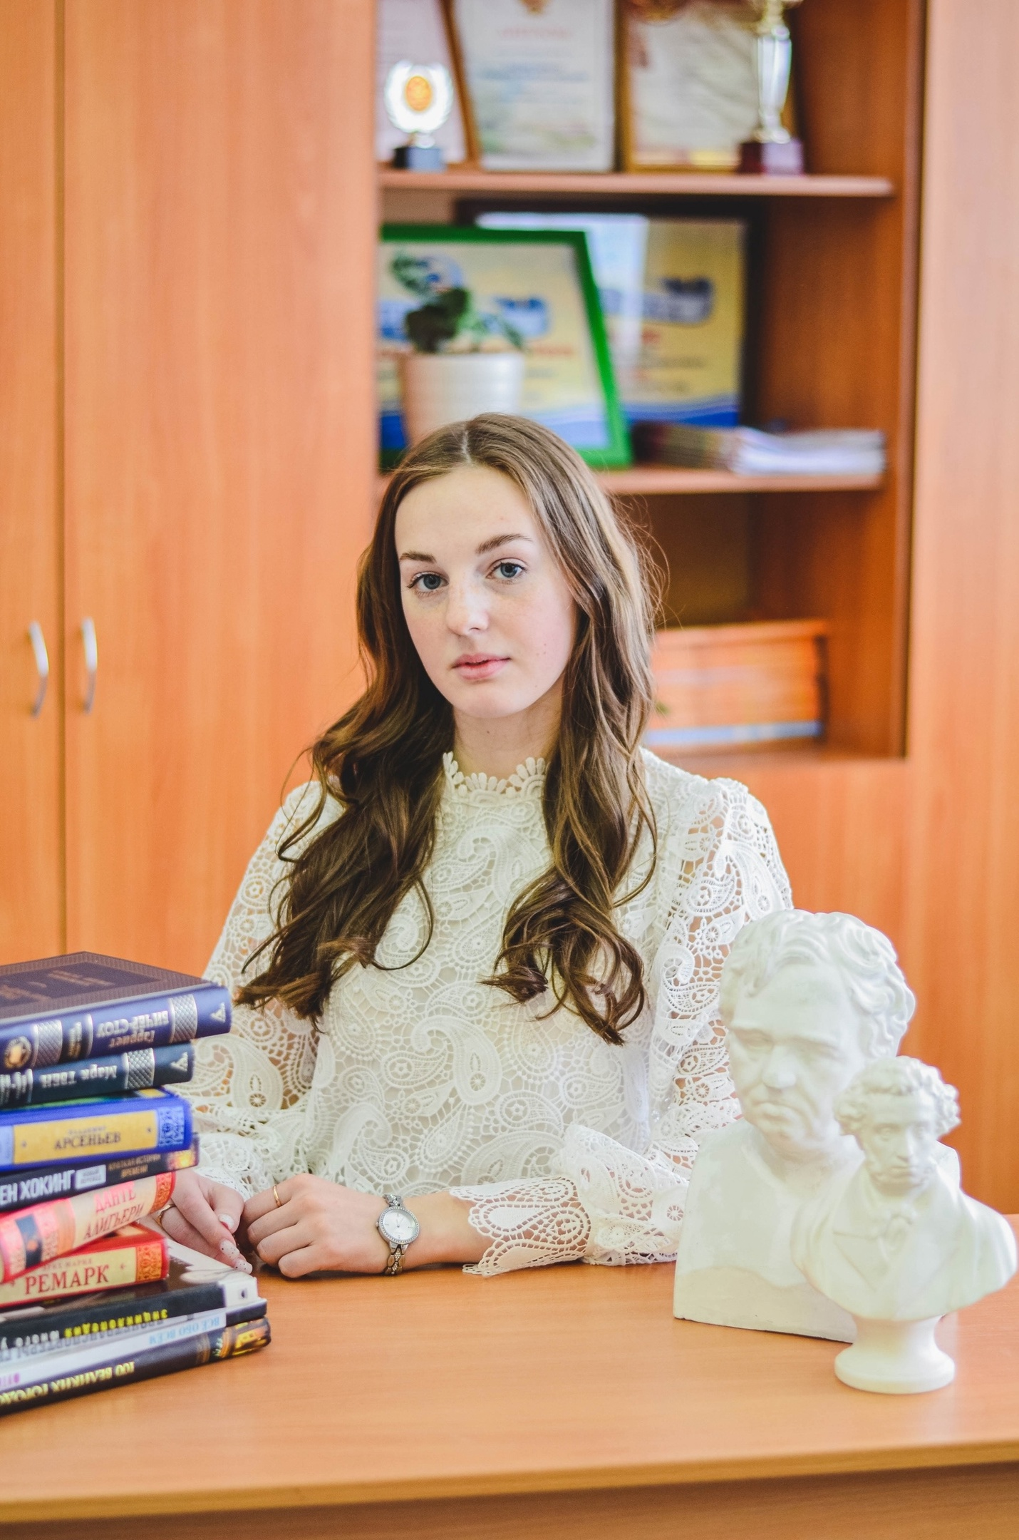

ПРОФИЛЬ КОМАНДЫ
Виктория Ежаченко
Елизавета Нифедова
Дарья Смолий
дизайнер
финансит
редактор
Сидорова Татьяна
лидер команды
Дарья Гусева
Алина Хижняк
анкетер
генератор идей

Slide 3
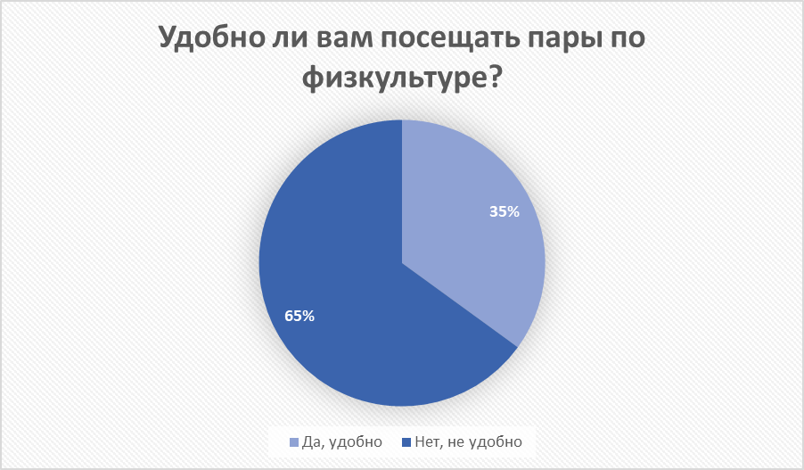
ПРОБЛЕМА
Проблема: Более 60% студентам ТюмГу неудобно посещать физкультуру во внеурочное время по разным причинам (отсутствие времени, большое расстояние от дома, занятость). Возможность купить абонемент в спортзал есть далеко не у каждого.
В результате у них появляются задолженности по предмету и проблемы в дальнейшем обучении.
В настоящее время эту проблему практически никак не решают.
Статистика

Slide 4
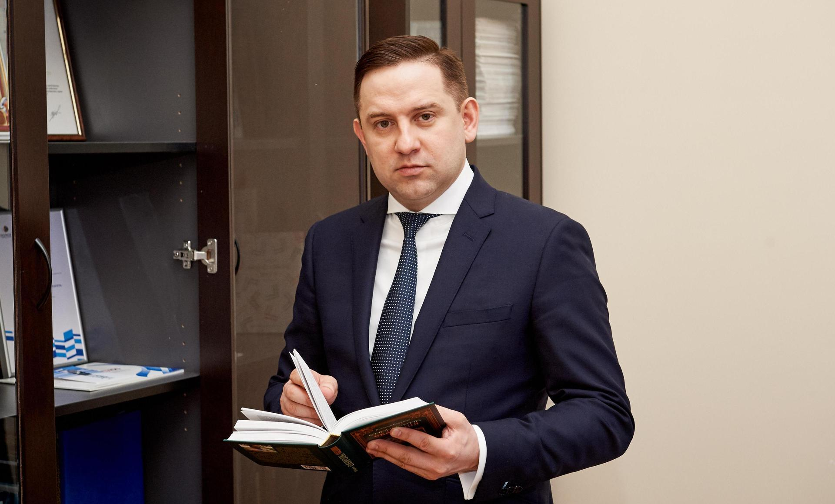
ЦЕЛЕВАЯ АУДИТОРИЯ
Общие характеристики: Ректор ТюмГУ.
Проблемы и потребности: Успеваемость студентов Тюмгу по физкультуре снижается с каждым семестром (об этом говорит число отработчиков). Ректору Тюмгу необходимо найти способ сократить число пересдач по физкультуре, чтобы повысить общую успеваемость университета.
Продукты, которые сейчас использует для решения проблемы: На данный момент в ТюмГУ имеется возможность заключить договор со спортивными залами и принести отчет о проведенных там часах.
Причины, по которым текущие решения «не работают»: Не у всех студентов ТюмГУ есть возможность приобрести абонемент в спортзал, так как это достаточно дорого.
Благополучатели проекта: Студенты ТюмГУ

Slide 5

ИДЕЯ ПРОЕКТА
Предлагаемая идея:
Разработка приложения для альтернативного закрытия физкультуры поможет студентам экономить время, заниматься в комфортной обстановке, не накапливать долги по учёбе.
Мы сможем реализовать проект в период до 3-х лет, за сумму до 1 млн рублей, силами нашей команды.

Slide 6
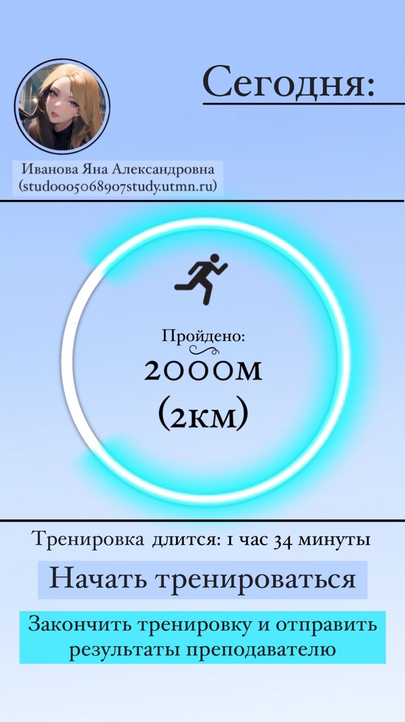
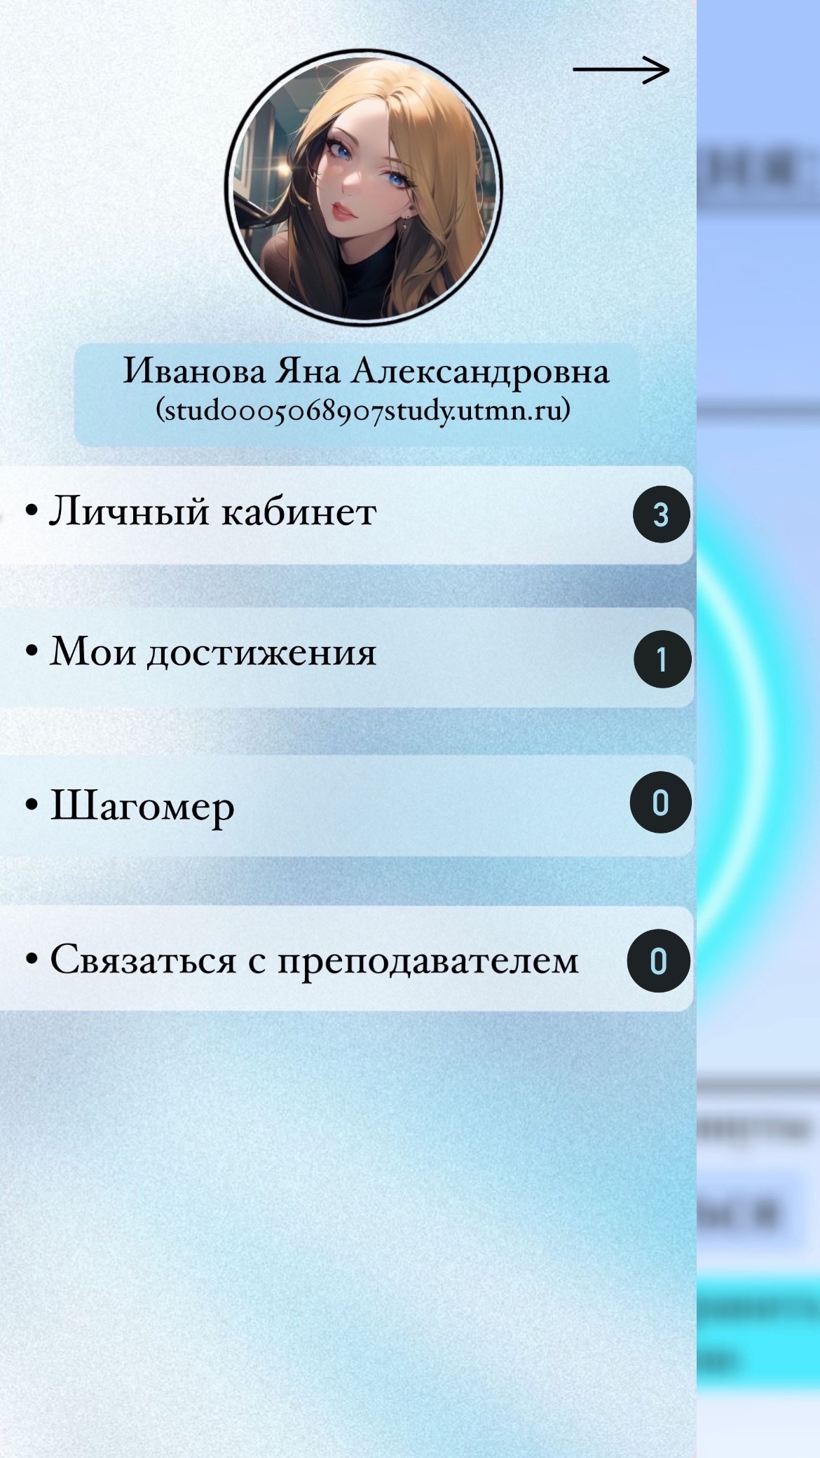
ПРОДУКТ ПРОЕКТА
Продукт: Приложение для бега ТюмГУ.
Основные функции / возможности: Приложение по типу шагомера. Интерфейс для студентов и преподавателей- пробежал нужное кол-во поставили баллы.
Сценарий использования: Приложение будет иметь два раздела: сам бег, список выполненных пробежек для студентов, и список студентов, выполнивших норму, для преподавателей. Приложение будет отслеживать скорость передвижения и автоматически не засчитывать пройденное расстояние, если человек остановился на более чем 10 минут. Зеленым цветом будут указаны пробежки, просмотренные преподавателем, желтые - находятся на проверке. Для преподавателей будет только один раздел - список студентов, которые выполнили норму. Так же для них будут сделаны отдельные фильтры - институт, направление подготовки, курс, алфавитный порядок для простоты и удобства выставления баллов в MODEUS.
Примеры внешнего вида

Slide 7
ТЕХНОЛОГИЯ
Технологии, используемые в решении:
1. GPS-технология: Для определения местоположения студентов во время беговых тренировок. Она позволяет точно определить координаты пользователя и использовать их для расчета пройденного расстояния и скорости.
2. Кроссплатформенность приложений. Наш продукт может работать на разных операционных системах, например IOS или Android
3. Облачное хранилище. Для хранения и обработки данных о тренировках студентов мы используем облачные вычисления. Это позволяет нам сохранять большие объемы информации, а также обеспечивает доступ к этим данным с любого устройства с подключением к интернету.
4. AI технология. Благодаря искусственному интеллекту, который будет сортировать и собирать информацию о расстоянии пройденном студентам преподавателям будет проще отслеживать и выставлять баллы студентам
Продукт обладает следующими техническими параметрами:
- Производительность: Наш продукт способен точно отслеживать время, дистанцию и скорость бега студентов.
- Мощность: Для работы нашего приложения требуется смартфон с поддержкой GPS-технологии и доступом к интернету.
- Емкость: Вместимость нашего продукта не ограничена, так как все данные о тренировках хранятся в облачном хранилище.
- Скорость: Приложение работает в режиме реального времени и способно обновлять данные о тренировках студентов с минимальной задержкой.
- Разрешение: Наше приложение позволяет отслеживать беговые тренировки студентов с точностью до метра и секунды.
Уровень готовности технологии: TRL №__2__

Slide 8
КОНКУРЕНТНЫЙ АНАЛИЗ
Критерии | Наш проект «приложение для бега ТюмГУ» | Спортивные залы | Пары по физкультуре | Кружки
Стоимость | бесплатно | ~5000 в семестр | бесплатно | ~2400 за 8 одиночных занятий
Расписание | Можно пользоваться в любое время | Ограничено в зависимости от выбранного абонемента | Соответствует расписанию пар | Предлагается организацией
Расположение | Любая точка города | расположение ограничено перечнем спортзалов которые сотрудничают в ТюмГУ | Ограничено институтами ТЮМгу | Любая точка города
Потребители | Все студенты ТюмГУ | Любой человек | Все студенты ТюмГУ | Любой человек
Идентификация | Face ID | отсутствует | отсутствует | отсутствует
Уникальность нашего проекта: Наш проект уникален тем, что доступен абсолютно всем студентам, каждый может пользоваться им в любой точке города и в любое время. Так же благодаря системе Face ID мы решаем проблему с «подкупными» посещениями на занятия

Slide 9
ГИПОТЕЗЫ ПРОЕКТА
Гипотеза: Более 60% студентов ТюмГу тяжело дается закрытие предмета «физкультура» по разным причинам. Приложение для альтернативной сдачи физкультуры поможет студентам без проблем закрываться, экономить время и не накапливать долгов по учёбе.
Способ проверки: Опрос студентов с помощью Яндекс формы.
Целевое количество респондентов: 253 человека.
Вопросы для опроса / интервью:
1. Удобно ли вам посещать занятия по физкультуре в ТюмГУ?
2. Как вы считаете, какая из основных причин мешает вам регулярно посещать занятия по физкультуре?
3. Есть ли у вас возможность приобрести абонемент в спортзал?
4. Был ли у вас опыт с отработками занятий по физкультуре в ТюмГУ?
5. Занимаетесь ли вы физической активностью вне ТюмГУ?( Например, бег)

Slide 10
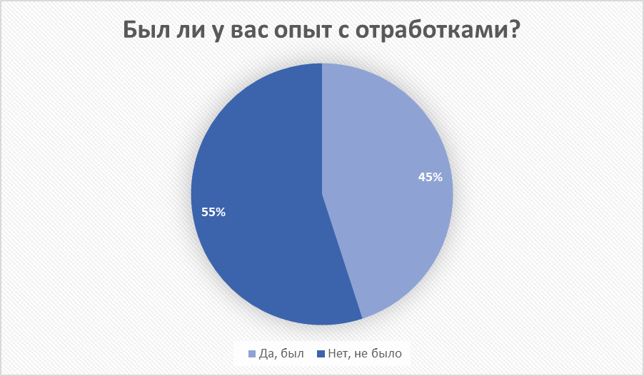
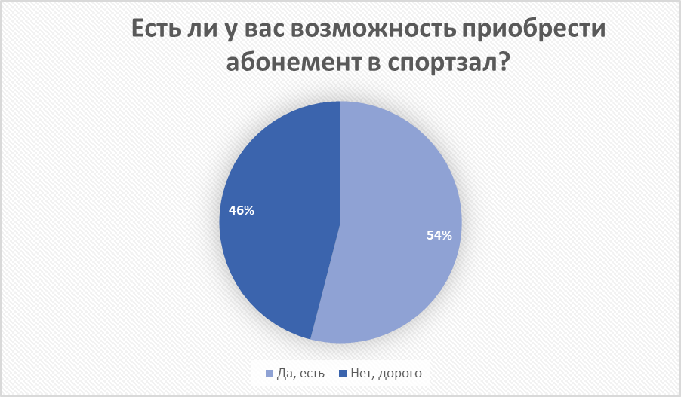
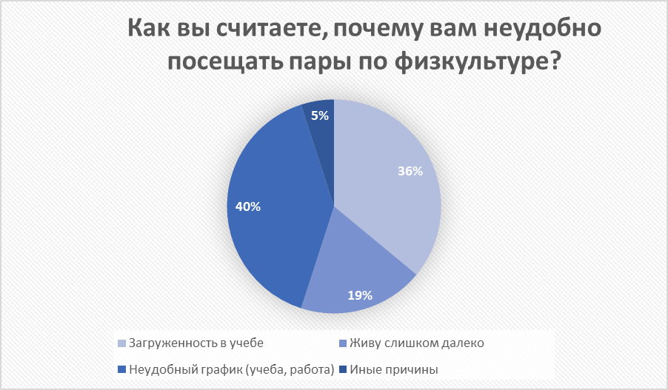
СТАТИСТИКА

Slide 11
ОБЪЁМ РЫНКА
Динамика рынка (с указанием источника): Объем рынка приложений для фитнеса и спорта по итогам 2022 года достигнет 7 млрд долл. США, что примерно соответствует 8% мирового рынка фитнеса по оценкам IHRSA.
Источник: https://b-mag.ru/globalnyj-rynok-fitnes-prilozhenij-udvoitsja-v-razmerah-k-2026-godu-po-prognozam/
Основные «игроки» на рынке: Основными "игроками" на рынке приложений-шагомеров являются крупные компании, включая немецкую Adidas, американские компании Aaptiv, Azumio, Fitbit, Fitnesskeeper, Google, Nike, Noom и Under Armour, южнокорейскую Samsung Electronics и пекинскую Lenovo.
Планируемая доля рынка: Наше приложение узконаправленно, и предназначено для вуза ТюмГУ, студентов и преподавателей. Однако в случае успешного запуска, мы планируем охватить все вузы России.

Slide 12
БИЗНЕС-МОДЕЛЬ
Модель монетизации
Модель монетизации: Мы собираемся представить приложение для пользования ТюмГУ. После активного использования, доработок и обратной связи, охватить все университеты России.
Для других университетов России мы будем брать оплату за пользование приложением в размере 500000 ₽ в год.
Основные каналы сбыта: Приложение, через которое закрывается дисциплина «Физическая культура» в университете.
Маркетинг и продвижение
Ценностное предложение: мы гарантируем, что приложение будет подходить для использования студентов разных университетов.
Основные каналы взаимодействия с пользователем: сайт, реклама в мессенджерах, внешняя реклама у партнеров ТюмГУ.

Slide 13
РЕСУРСЫ: ДИАГРАММА ГАНТА
Задача | Дата начала | Дата завершения | Ответственный | окт | ноя | дек | янв | фев | март | апр | май | июн | июл | авг
разработка концепции проекта | 5.10.2023 | 8.10.2023 | Татьяна
согласование проекта с ректором ТюмГУ | 9.10.2023 | 16.10.2023 | Дарья С.
Составление опроса предполагаемых пользователей | 17.10.2023 | 10.11.2023 | Татьяна
Определения перечня интервьюеров для опроса ректора ТюмГУ (его оценка и комментарии о проекте) | 12.11.2023 | 21.11.2023 | Татяна
Интервью с ректором | 23.11.2023 | 1.12.2023 | Дарья С.
Изучение требований и возможностей рынка | 2.12.2023 | 9.12.2023 | Елизавета
Проектирование и разработка | 11.12.2023 | 11.04.2024 | Алина
Проектирование архитектуры приложения | 12.04.2024 | 12.05.2024 | Виктория
Разработка пользовательского интерфейса и дизайна | 12.05.2024 | 14.06.2024 | Виктория
Реализация основных функций | 15.06.2024 | 15.07.2024 | Елизавета
Тестирование и откладка | 15.07.2024 | 29.07.2024 | Алина
Создание промо-материалов и контента | 30.07.2024 | 6.08.2024 | Дарья Г.
Подготовка к запуску и распространению приложения | 7.08.2024 | 14.08.2024 | Дарья Г.
Общий срок реализации проекта:__10___ месяцев (не более 3-х лет)

Slide 14
РЕСУРСЫ: ФИНАНСОВЫЙ ПЛАН
 | октябрь | ноябрь | декабрь | январь | февраль | март | апрель | май | Июнь
Доходы:
Выручка от продажи продукции (цена продукта * количество продаж) | 0 | 0 | 0 | 0 | 0 | 0 | 0 | 0 | 0
Инвестиции / гранты / кредиты (если есть) | 1 000 000 | 0 | 0 | 0 | 0 | 0 | 0 | 0 | 0
Расходы:
Заработная плата специалистов | 125 000 | 287 000 | 300 000 | 25 000 | 25 000 | 0 | 0 | 0 | 0
Услуги привлеченных компаний | 0 | 0 | 0 | 0 | 0 | 0 | 0 | 0 | 0
Материалы и комплектующие | 0 | 0 | 0 | 0 | 0 | 0 | 0 | 0 | 0
Оборудование | 0 | 0 | 0 | 0 | 0 | 0 | 0 | 0 | 0
Программное обеспечение | 3700 | 3700 | 3700 | 3700 | 3700 | 3700 | 3700 | 3700 | 3700
Аренда помещения | 0 | 0 | 0 | 0 | 0 | 0 | 0 | 0 | 0
Реклама и продвижение | 0 | 0 | 0 | 18 000 | 0 | 0 | 0 | 0 | 0
Иное | 0 | 0 | 0 | 0 | 0 | 0 | 0 | 0 | 0
ИТОГО (доходы – расходы)
Общая стоимость реализации проекта: 813 000 рублей (не более 1 млн рублей)
Период окупаемости: 1 месяцев

Slide 15

РЕЗУЛЬТАТЫ
Количественные результаты:
30 % студентов сэкономили на проезде.
2. Снижение количества студентов, не выполнивших норму по физкультуре на 70%
3. более 90% клиентов оценили наше приложение на 9 из 10 .
4. Увеличение количества студентов, занимающихся физической активностью регулярно на 20%
5. Сокращение времени, затрачиваемого на сдачу физкультуры, на 65% благодаря использованию приложения.
Качественные результаты:
Данное приложение повысило интерес студентов к физической культуре.
2. Преподаватели отметили удобство проверки.
3. Повышение удовлетворенности студентов от процесса сдачи физкультуры за счет удобства и простоты использования приложения.
4. Был оптимизирован процесс контроля преподавателями за выполнением студентами программ физической подготовки.
5. Отметилось снижение загруженности комплексов и спортзала в корпусах ТюмГУ.

Slide 16
ВЫВОДЫ
Проект целесообразен / нецелесообразен для реализации по следующим причинам:
Данный проект имеет потенциал быть успешным, так как сочетает популярность темы здорового образа жизни с использованием современных технологий и предоставляет студентам полезный инструмент для решения проблемы со получением зачета по физкультуре.
В среднесрочной перспективе (3-5 лет) мы планируем:
Расширить пользовательскую базу приложения, включив в него студентов из других учебных заведений.

